Slide 1
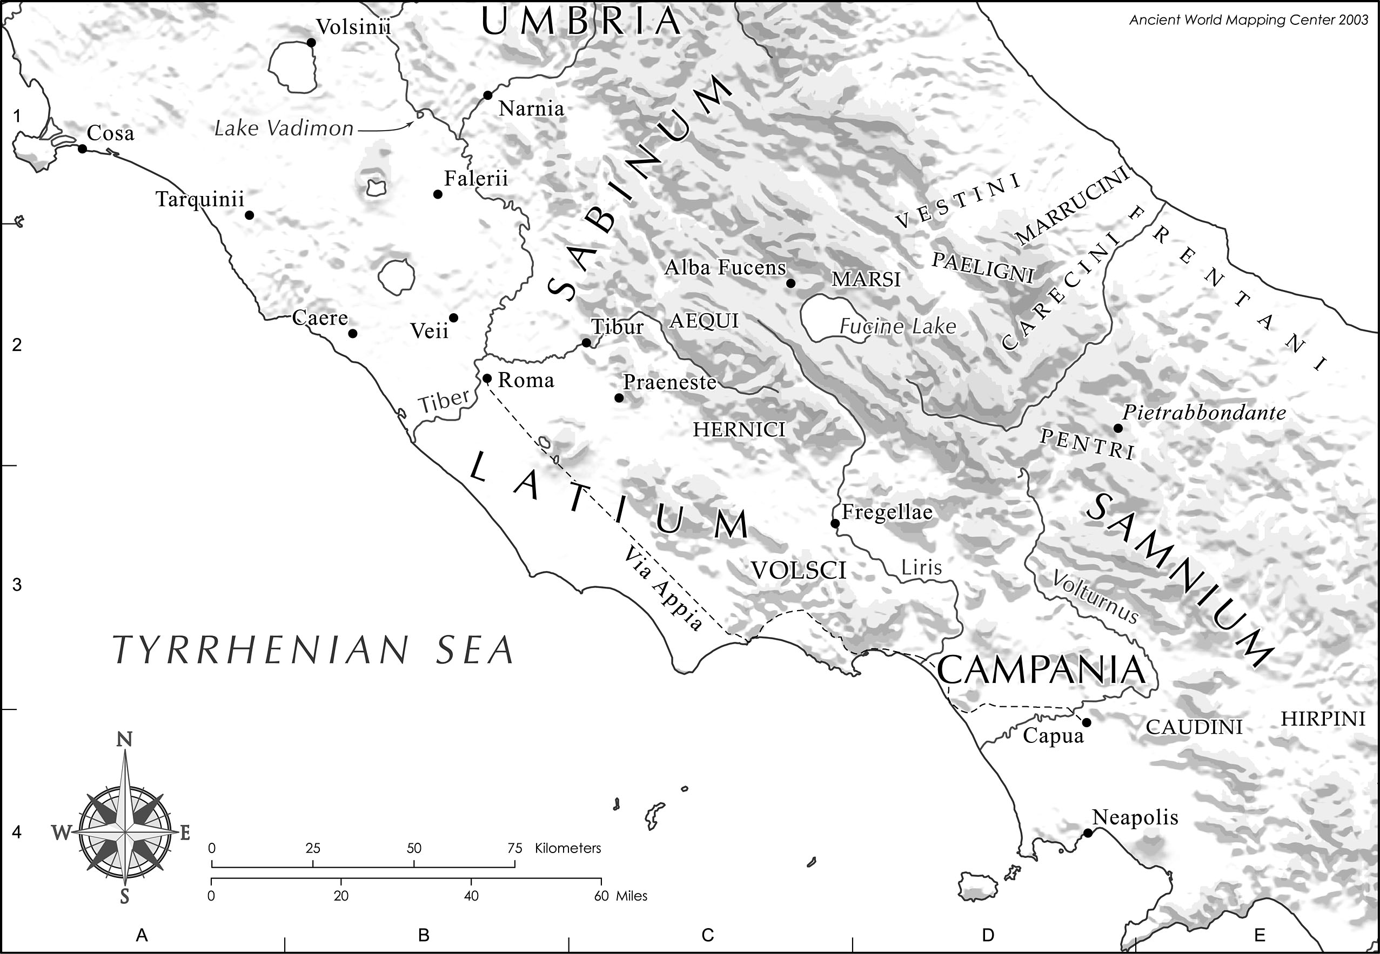
Notes:
La posizione di Roma è nota a tutti. È un luogo strategico, importante essendo ai margini della pianura romana. È un terreno alluvionale e la qualità dei suoli non è eccezionale, però il sito gode di una particolare posizione strategica. Infatti l’ampia curva del Tevere forma un guado naturale facilmente attraversabile, e la posizione controlla il principale asse di percorrenza Nord-Sud Italia fino alla Campania

Slide 2
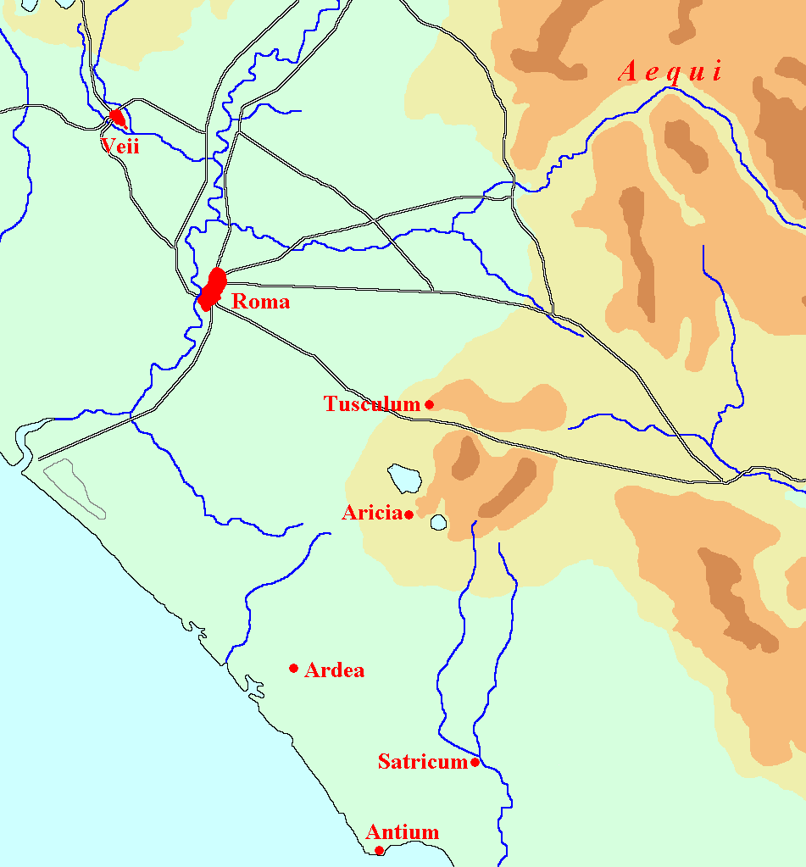
Si sviluppa in un luogo strategico, a controllo di un guado del Tevere sul quale convergono le principali arterie di collegamento che servono il basso e medio corso del Tevere.
Notes:
La zona di Ostia godeva in antico del vantaggio nell’Italia antica della presenza di campus salinae, cioè l’estrazione del sale naturalmente. C’era una viabilità est-ovest, che consentiva l’esportazione del sale dalla costa verso l’interno (serviva per la conservazione delle carni). Quindi la fornitura di sale dalle saline percorreva la foce del Tevere verso l’interno. Roma costituisce da snodo di tali assi viari

Slide 3
Dell’importanza strategica del sito erano consci già in antico.
Cic. De rep., 2, 5, 10: Qui potuit igitur divinius et utilitates conplecti maritimas Romulus et vitia vitare, quam quod urbem perennis amnis et aequabilis et in mare late influentis posuit in ripa? quo posset urbs et accipere a mari quo egeret, et reddere quo redundaret, eodemque ut flumine res ad victum cultumque maxime necessarias non solum mari absorberet, sed etiam invectas acciperet ex terra, ut mihi iam tum divinasse ille videatur hanc urbem sedem aliquando et domum summo esse imperio praebituram; nam hanc rerum tantam potentiam non ferme facilius alia ulla in parte Italiae posita urbs tenere potuisset.
“Come avrebbe potuto Romolo con più profetica intuizione cogliere i vantaggi del mare ed evitarne gli inconvenienti, se non ponendola sulla riva di un fiume perenne ed uniforme e che con ampio corso sbocca in mare, affinché la città potesse ricevere dal mare ciò di cui aveva bisogno e restituirvi ciò di cui sovrabbondasse, e perché potesse, lungo il medesimo fiume, non soltanto assorbire dal mare le merci necessarie ai bisogni, più o meno elementari della vita, ma anche riceverle per via di terra ? Al punto che mi sembra che già allora Romolo divinasse che questa città un giorno avrebbe dato sede e albergo al sommo impero: tanta potenza, infatti, non avrebbe potuto conseguirla più facilmente un’altra città, sita in qualunque altra parte d’Italia”.
Notes:
Si capisce che i Romani stessi erano consci della stessa posizione favorevole che influì sullo sviluppo di Roma.

Slide 4
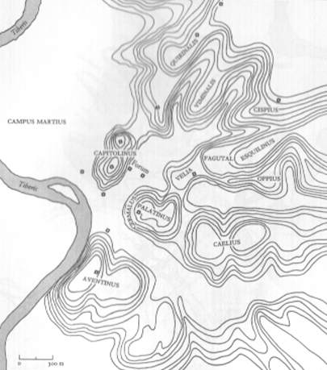
L’area in cui si sviluppa la città è caratterizzata dalla presenza di una serie di basse alture che prospettano su una profonda ansa del Tevere facilmente guadabile.
Notes:
L’area dei 7 colli, l’ ansa e il guado sono navigabili per l’isola Tiberina. Le colline sono di altezza massima di 50 metri.

Slide 5
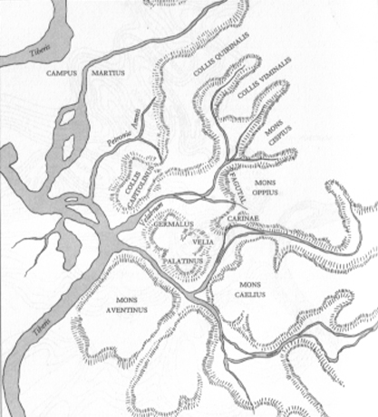
I fianchi dei colli sono divisi da piccole valli più o meno estese, attraversate da una fitta rete di piccoli corsi d’acqua che scendono verso il Tevere.
Notes:
Corsi d’acqua che si gettavano nel Tevere hanno ricadute sul piano ambientale. Erano parti facilmente impaludabili, piene del Tevere causava delle piene e impaludamento di alcune aree della città.

Slide 6
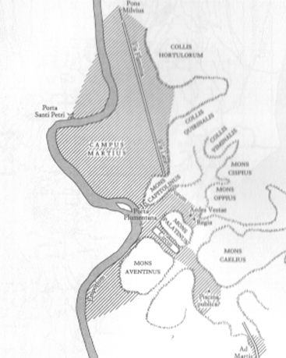
I suoli di queste valli sono instabili, facili all’impaludamento e alcune di queste zone poterono essere recuperate stabilmente solo dopo la realizzazione di lavori idraulici (ad es. per le zone basse del Foro e del Comizio solo dopo i lavori attribuiti ai Tarquinii con la realizzazione della Cloaca Maxima).
Notes:
Per ovviare agli inconveniente della instabilità dei suoli, a partire dal VII secolo vi è la canalizzazione con lavori atti a stabilizzare i terreni bassi. Cloaca Maxima incanala quanta più acqua possibile verso il Tevere. Determinerà l’assetto urbanistico della città.

Slide 7
Cicerone, de leg. agr. II, 35, 96
Costoro rideranno e disprezzeranno Roma, costruita su monti e valli, con le sue case a più piani, con le sue strade tutt’altro che comode, i suoi strettissimi vicoli, a confronto con la loro Capua, sviluppatasi in un’ampia pianura e collocata in una posizione magnifica; non penseranno proprio di dover confrontare con i loro ricchi e fertili terreni l’agro Vaticano o quello della Pupinia.
Notes:
Andiamo a dare uno sguardo a una contesa di epoca ciceroniana. Rullo vorrebbe assegnare l’ager campanus e Cicerone contrario a tale proposta. Roma è costretta a svilupparsi in maniera differente dalle colonie della Magna Grecia, dove vi sono piante regolari e strade ampie e l’esistenza di edifici già a più piani. Usuale era la presenza di casi e veri e propri palazzi. Catasto urbis catalogò la presenza di palazzi a 7 piani!

Slide 8
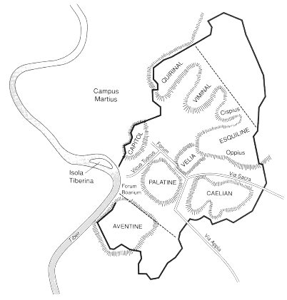
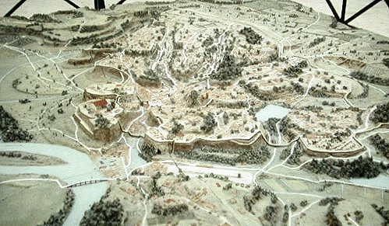
Notes:
Presentazione dell’area antica occupata dalla città. Il passaggio doveva essere alterato da aree boschive all’interno del perimetro urbano. Dai colli vi erano faggio, saliceti, querce

Slide 9
Il paesaggio doveva essere caratterizzato dalla presenza di boschi e selve che occupavano non solo le alture ma anche larghi tratti di pianura; essi hanno lasciato ampie tracce nella toponomastica antica come mostrano, ad esempio, le denominazioni di alcuni dei colli: Fagutal da faggio, Viminalis dai saliceti da cui si ottenevano i vimini, Querquetal (il nome antico del Celio) da quercia.
Livio V, 24, 5
Nel frattempo a Roma vi erano numerosi disordini per calmare i quali fu deciso di dedurre una colonia nel territorio dei Volsci per tremila cittadini romani, ed i trinviri eletti a tal scopo assegnarono a ciascuno tre iugeri e sette.dodicesimi di terra. Tale larghezza cominciò ad essere disprezzata, perché si riteneva che fosse offerto come compenso per essere allontanati da un maggior vantaggio: perché infatti si voleva relegare la plebe tra i Volsci quando c’era di fronte la bellissima città di Veio ed il suo territorio, più fertile e ampio dell’agro romano ?
Notes:
Questione dell’ Ager publicus. Siccome esistevano pressioni da parte della plebe che voleva terreni da coltivare. I consoli decisero di spostarli a sud nel territorio dei Volsci→ perché andare nel territorio dei Volsci dato che c’è il territorio di Veio molto fertile?

Slide 10
Secondo la tradizione liviana la città fu fondata dal nulla, in un’area fino ad allora utilizzata per attività pastorali.
La documentazione archeologica suggerisce uno scenario ben diverso: intorno alla metà dell’VIII sec., quando Romolo secondo la tradizione avrebbe fondato Roma, l’area era stabilmente occupata già da alcuni secoli.
Il problema, allora, è quello di capire quando si può parlare di città per Roma, ovvero, quando vediamo operante un sistema organicamente costituito da strutture urbane e istituzioni politiche, sociali e religiose. Si tratta, dunque, di comprendere:
quali forme, a Roma, precedono la città;
quali fasi di sviluppo portano al sistema città.
Notes:
La leggenda di Romolo e Remo sono salvati dalla Lupa e sono i figli di Rea Silva e dio Marte. La loro nascita convince lo zio a ordinare di eliminarli. dato che l’avrebbero spodestato. Poi vengono raccolti da un capo pastore, e trascorreranno la loro adolescenza come pastori. In seguito ripristinano la vecchia dinastia con il nonno Numitore, quest’ultimo consente la fondazione di una città ai due fratelli che la costruiscono nel sito in cui sono cresciuti→ Secondo il mito è fondata in un area dove non c’erano altri villaggi, priva di capanne e di altro, né di insediamenti precedenti ed l’area era destinata al pascolo degli armenti. La data precisa del 21 aprile!→ Lo scenario completamente è diverso nella documentazione archeologica, è completamente diversa. Nella metà dell VIII secolo l’area risultava già occupata da diversi secoli almeno dal 1700 a.C. Doveva già esserci una presenza urbanistica ben definita, e anche istituzioni sociali, giuridiche e religiose ossia un organismo unitario (considerato unitario da chi si riconosce in quel centro abitato).

Slide 11
La documentazione archeologica indica l’esistenza di un abitato sul Campidoglio già intorno al XIV sec. a.C.
I materiali ceramici mostrano che questo abitato continua a vivere nei secoli successivi. Nei decenni successivi tracce di abitato e di necropoli interessano anche la valle del Foro, il Palatino, ed infine l’Esquilino ed il Quirinale.
Notes:
Area più antica è lì abitato è il colle del Campidoglio, il suo orizzonte cronologico è 1700 1300→ Infatti sono stati rinvenuti materiali ceramici sia dalla base che dalla sommità→ Foro, Palatino, Esquilino e Quirinale, successivamente.

Slide 12
E’ oggetto di discussione se nei diversi poli abitativi che è possibile riconoscere per questa lunga fase cronologica siano da riconoscere altrettanti villaggi autonomi o se, invece, sia possibile leggere un unico abitato, progressivamente estesosi verso sud-est e verso nord, costituito da agglomerati di capanne disposti a “pelle di leopardo”.
Notes:
Aveva un’area morfologicamente particolare dal punto di vista morfologico, infatti intriga gli archeologici se in questi poli si possa vede un abitato che si sia esteso nel territorio a “pelle di leopardo” (per problemi di alluvioni). O si tratti di tanti poli sparsi senza alcun collegamento fra loro.

Slide 13
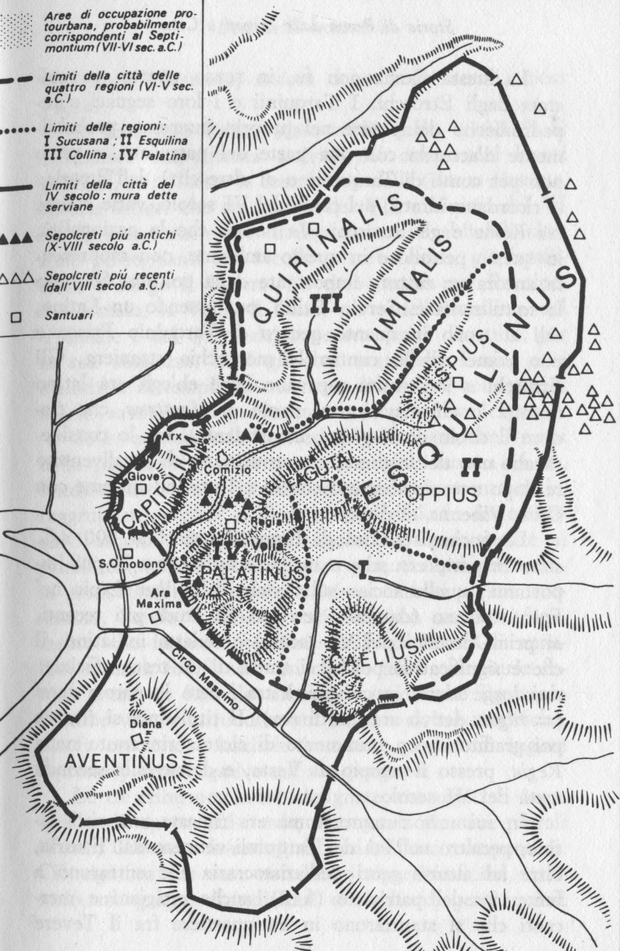
- Bronzo medio/recente: tra il 1700 ed il 1300 si sviluppa un abitato sul Campidoglio; risultano occupate sia la sommità che la bassa pendice del colle (area di S. Omobono).
Bronzo recente (ca. 1300-1150 a.C.: l’abitato si estende verso la valle del Foro ed il Palatino
Bronzo finale (ca. 1150-900 a.C.): tracce di occupazione sul Palatino; la valle del Foro è utilizzata come area di sepoltura
inizio età del ferro (seconda metà IX sec.): nel sepolcreto del Foro cessano le sepolture di adulti ma continuano quelle di bambini; l’area è dunque ormai integrata nel tessuto urbano.
Contemporaneamente inizia l’utilizzo del sepolcreto dell’Esquilino, sulla sella che separa l’Esquilino dai pianori che si sviluppano a nord e a est; anche quest’area, dunque, è ormai parte del tessuto abitativo. Coeva è anche l’occupazione del Quirinale, ove abbiamo materiali sia da insediamento che da necropoli.
Complessivamente, l’abitato tra seconda metà del IX e VIII secolo a.C. sembra coprire un’area di ca. 150 / 200 ettari, dimensioni comparabili a quelle dei principali centri “villanoviani” dell’Etruria.

Slide 14
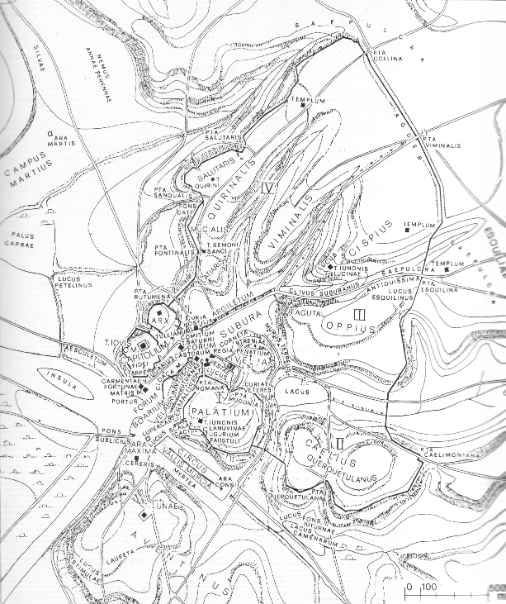
La tradizione mitografica antica è concorde nell’individuare nell’area che gravita sul Foro Boario quella di più antica frequentazione: ad es., Saturno aveva occupato il Campidoglio, mentre Evandro, proveniente dall’Arcadia, avrebbe occupato il Palatino.
Palatino
area del Foro
Campidoglio
Foro Boario
Aventino
Notes:
Già dalla Metà del IX secolo vi è una serie luoghi di culto e di tracce di abitato. Con i suoi 250 ettari la città avrebbe dimensioni comparabili ai coevi centri etruschi. Le prime tracce di abitato sono sulCampidoglio.

Slide 15
Origo populi Romani, 3 : Igitur, Iano regnante apud indigenas rudes incultosque, Saturnus regno profugus cum in Italiam devenisset benigne exceptus hospitio est ibique haud procul a Ianiculo arcem suo nomine Saturniam constituit.
Quindi, mentre Giano regnava sugli indigeni rozzi e incolti, Saturno cacciato dal suo regno, giunto profugo in Italia, fu accolto amichevolmente come ospite e lì, non lontano dal Gianicolo, fondò una rocca e dal suo nome la chiamò Saturnia.
Varrone, de lingua latina V, 41-42: e quis Capitolinum dictum, quod hic, cum fundamenta foderentur aedis Iovis, caput humanum dicitur inventum. Hic mons ante Tarpeius dictus a virgine Vestale Tarpeia, quae ibi ab Sabinis necata armis et sepulta: cuius nominis monimentum relictum, quod etiam nunc eius rupes Tarpeium appellatur saxum.
Hunc antea montem Saturnium appellatum prodiderunt et ab eo Latium Saturniam terram, ut etiam Ennius appellat. Antiquum oppidum in hoc fuisse Saturniam scribitur.
Uno di essi è il Campidoglio, detto così perché lì mentre si cavavano le fondazioni del tempio di Giove si racconta che fosse stata trovata una testa umana. Prima questo monte si chiamava Tarpeo dalla vergine vestale Tarpea che lì fu uccisa dai Sabini e sepolta: di questo nome resta una traccia perché ancora oggi una sua roccia è chiamata rupe Tarpea.
Si è tramandato che questo monte in precedenza si chiamasse Saturnio e che da esso il Lazio sia stato definito “terra Saturnia”, come anche Ennio lo chiama. Si dice che sulla sommità vi fosse un’antica città, Saturnia.
Notes:
Il mito di Saturno, lazio terra di Saturnia

Slide 16
Origo populi Romani, 6, 3: huius admonitu transvectus in Italiam Evander ob singularem eruditionem atque scientiam litterarum brevi tempore in familiaritatem Fauni se insinuavit atque ab eo hospitaliter benigneque exceptus non parvum agri modum ad incolendum accepit, quem suis comitibus distribuit exaedificatis domiciliis in eo monte quem primo tum illi a Pallante Pallanteum, postea nos Palatium diximus.
Venuto in Italia dietro suo consiglio [della madre Carmenta], in breve tempo Evandro, grazie alla sua straordinaria cultura e alla conoscenza delle lettere entrò in familiarità con Fauno e accolto da costui con amicizia e ospitalità, ricevette un appezzamento di terreno piuttosto ampio perché lo coltivasse. Egli distribuì questo terreno tra i suoi compagni dopo aver costruito le loro case su quel monte che costoro allora chiamarono da Pallante Pallanteo, e che noi in seguito abbiamo chiamato Palatino.
Notes:
Evadro occupato l’area del palatino, conservati da opere antiquariee→

Slide 17
Nell’area del foro Boario è anche localizzato un episodio connesso all’impresa erculea dei buoi di Gerione: mentre Ercole passava per queste regioni con la mandria di buoi sottratta a Gerione, Caco avrebbe cercato di derubarlo e per questo motivo sarebbe stato ucciso; Ercole avrebbe quindi ringraziato Zeus per la vittoria ottenuta costruendo un altare a Iuppiter Inventor; Evandro, da parte sua, avrebbe ringraziato Ercole istituendone il primo culto, ai piedi dell’Aventino, consistente in un sacrificio di tipo greco (l’ara Maxima). Episodi analoghi, collegati all’impresa dei buoi di Gerione sono diffusi in tutto il bacino occidentale del Mediterraneo e sono da porre in relazione con le navigazioni arcaiche greche e fenicie e le connesse attività commerciali.
Il culto di Ercole può dunque considerarsi come un culto emporico, un culto che proteggeva le attività di scambio che avevano luogo presso il guado sul Tevere, attività alle quali partecipavano sia genti indigene che straniere, secondo un tipico modello “precoloniale”.
Notes:
Area del foro Boario→ episodio interessante poichè si collega alla saga di Ercole e all’episodio dei buoi di Gerione e le fatiche di Ercole e alla mandria dei buoi di Gerione→ lungo pericolo fino all’area laziale, Ercole si ferma a dormire, Caco un gigante le ruba una parte la mattina successiva i buoi che sono stati sottratti incominciano a muggire dando avvio allo scontro fra Ercole e Caco→ Ercole costruisce un altare Iuppiter Inventor→ sacrifico di Evadro
Culto emporico di tipo di difesa delle attività di scambio, lo troviamo in località fra scambi che avvengono fra genti greche e indigene. Il culto presiedeva e garantiva tali operazioni di scambi

Slide 18
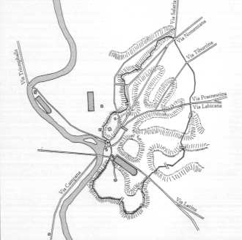
E’ da sottolineare, inoltre, che sul foro Boario converge la viabilità più antica. Nell’ambito di questa viabilità, l’elemento più risalente sembra essere costituito dal sistema via Campana / via Salaria.
La via Salaria era utilizzata per portare il sale da Roma in Sabina, mentre la via Campana raggiungeva da Roma il campus salinae alla foce del Tevere.
Le due strade devono essere necessariamente contemporanee e l’area del guado posto dinanzi al foro Boario ne costituisce il punto di snodo.
Ai limiti tra il foro Boario e l’Aventino, dunque in prossimità dell’Herculis ara Maxima, esisteva un’area definita Salinae. Queste non possono essere identificate come vere e proprie saline, ma probabilmente costituiscono semplicemente un luogo dove il sale proveniente dalla foce del Tevere veniva ammassato e distribuito.

Slide 19
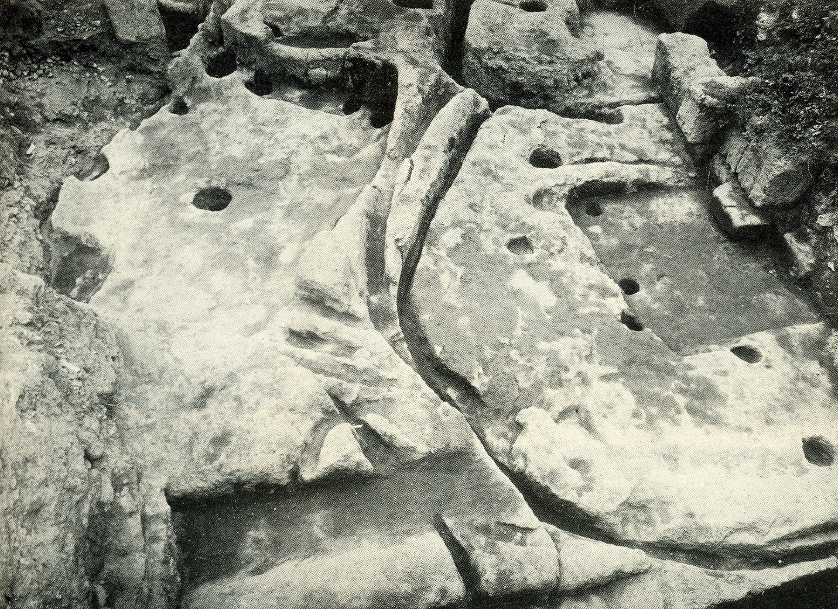

Slide 20
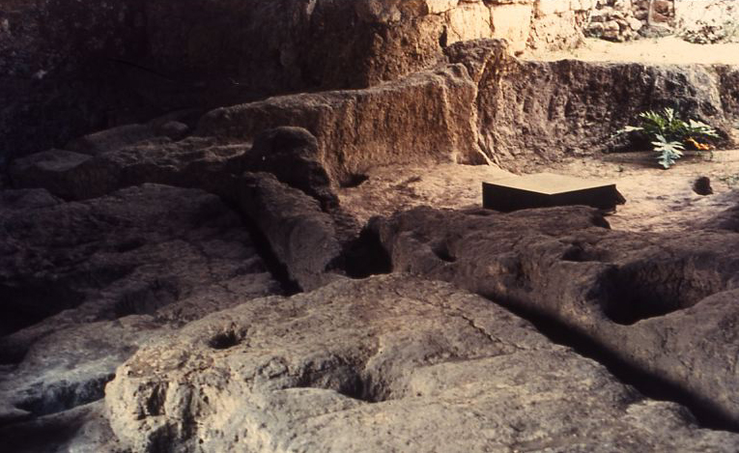
capanna del Palatino
Notes:
Aspetto capanne il seguente

Slide 21
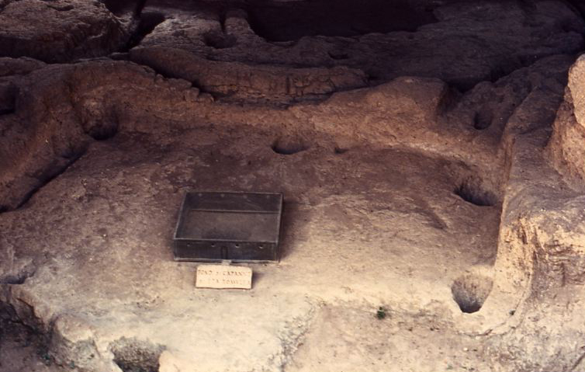
capanna del Palatino

Slide 22
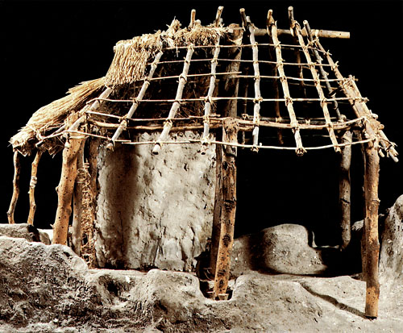
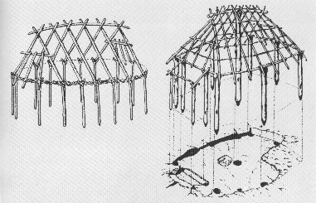
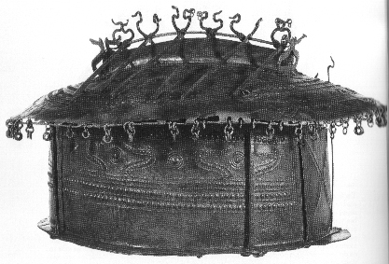
Urna a capanna in bronzo (da Vulci ?)
Notes:
Riproduzioni in bronzo cimnario in bronzo o in argilla

Slide 23
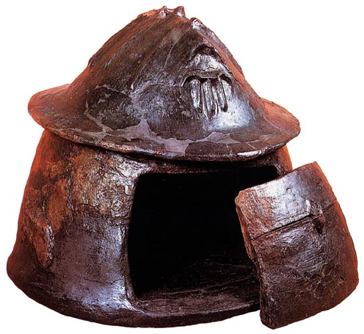
urna funeraria “a capanna”

Slide 24
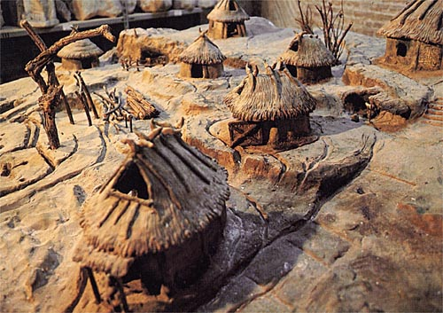
plastico ricostruttivo del villaggio del Palatino
Notes:
Possibile ricostruzione di tali villaggi

Slide 25
L’abitato proto-urbano ad un certo punto diventa una città, ovvero un organismo con strutture urbane ed istituzioni politiche, sociali e religiose unitarie.
La tradizione letteraria antica data con precisione (sia pure con differenze cronologiche anche notevoli) il momento della “nascita” di Roma:
Timeo (III sec. a.C.) → 814 a.C.
Varrone (I sec. a.C.) → 753 a.C.
Catone (II sec. a.C.) → 751 a.C.
Polibio (II sec. a.C.) → 750 a.C.
Fabio Pittore (III/II sec. a.C.) → 747 a.C.
Cincio Alimento (II sec. a.C.) → 728 a.C.
Notes:
Questo gruppi di villaggi diviene città con strutture urbane, istituzioni politiche, sociali e religiose unitarie, si riconosce nel 21 aprile non si conosce la data precisa
Timeo 814 per simpatie con Cartagine, era ormai chiaro che Cartagine e Roma si scontrino. Timeo quindi compie un sincronismo fra le 2 città, una certa rivalità ed enfasi come scontro prossimo
Blocco delle fonti latine e non atto cronologico fra il 753 e il 747…c’è un certo accordo fra gli storici del II secolo della fondazione all’incirca della metà dell’VII secolo

Slide 26
In base ai dati archeologici sono state proposte datazioni ugualmente varie per il momento in cui sarebbe nata la “città”:
Müller-Karpe (1959): individua tre elementi sufficienti a far dire che esiste un centro urbano già nell’VIII sec.
l’insediamento sui colli romani è notevolmente cresciuto in questa fase, con più nuclei insediativi nessuno dei quali avrebbe il carattere di insediamento autonomo;
l’utilizzo dell’area del Foro come area di necropoli sarebbe cessata proprio per poter adibire quest’area ad usi civici (religiosi e pubblici);
si osserva lo sviluppo di una notevole attività artigianale e lo sviluppo di una differenziazione sociale e quindi di una aristocrazia.
Si osserva tuttavia che:
la documentazione archeologica potrebbe anche adattarsi ad un insediamento per villaggi distinti;
l’area del Foro anche se cessa di essere utilizzata come area di necropoli continua ad avere una destinazione “privata”, risultando occupata da capanne a cui sono connesse le sepolture infantili;
l’esistenza di una differenziazione sociale e la presenza di una aristocrazia non significa necessariamente la presenza di una città.
Notes:
Dati archeologici, dibattito con soluzioni divergenti animatosi quando l’archeologo svedese secondo cui sceglie un modello di città finecistica avvenuta 1575 come la pavimentazione della piazza del Foro come la presenza di una città unitaria→ per mantenere una certa coerenza spostava di circa di 50 fino al 450 a.c.→ fortemente criticata dati i reperti utilizzati potrebbero essere datati oggi 650 se non 700 o 755 a.C. se non fortemente spinti verso quella data di fondazione tradizionale→ Muller-karpe esiste un centro urbano già nell’VIII secolo→ insediamento sui colli romani è notevolmente cresciuto in questa fase, con + nuclei insediativi nessuno dei quali avrebbe il carattere di insediamento autonomo; area del Foro nella fase precedente come aree di Necropoli egli adulti cessa di essere utilizzata come tale, ma è adibita come quest’area ad usi civici(religiose e pubbliche) dello spazio cittadino; si osserva lo sviluppo di una notevole attività artigianale e lo sviluppo di una differenzizione sociale e una forte componente di articolazione sociale e anche presenza di aristocrazia
Seppellimento infanti è concesso vuol dire che l’area del Foro è utilizzata come spazio privato usi civici e religiosi ancora non ci sono→ domanda! Carattere autonomo nessuno insediamento presenta insediamento autonomo mancherebbero delle parti autonome dal punto di vista civico
Seppellimento dei bambini ammesse all’interno dello spazio urbano ma gli adulti necessariamente fuori pertanto necropoli collegate all’esterno.
Primi anni 90 La Sapienza area di scavo area del Palatino→ livelli dell’VIII secolo

Slide 27
Gjerstad (1955):
data la prima pavimentazione del Foro intorno al 575 a.C.: sarebbe questo il momento in cui nasce la città.
coerentemente, sposta verso il basso l’inizio dell’età repubblicana, dal 510 al 450 a.C. ca.
Si osserva tuttavia che:
Il riesame dei materiali archeologici consente di datare la prima pavimentazione del Foro intorno al 650 a.C. (o tra 700 e 675 a.C., secondo la nuova cronologia proposta).

Slide 28
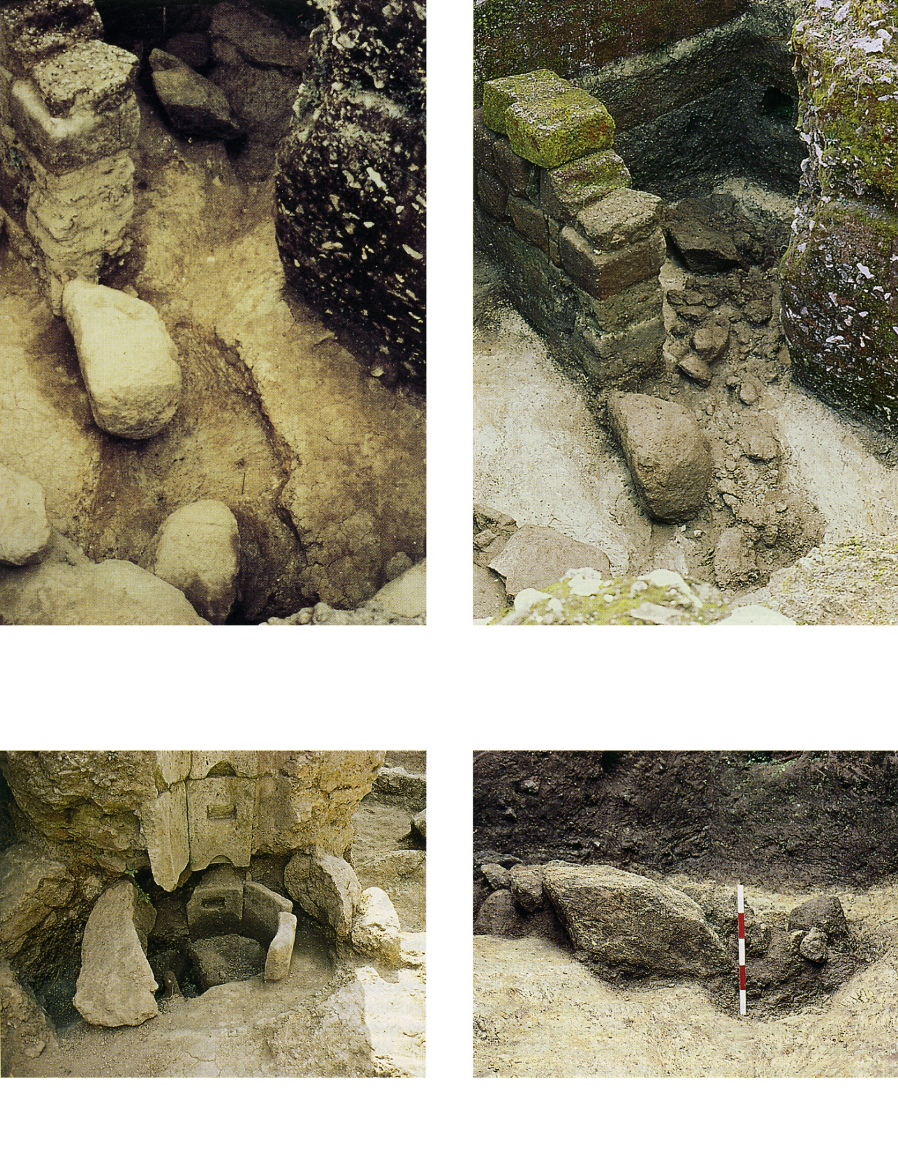
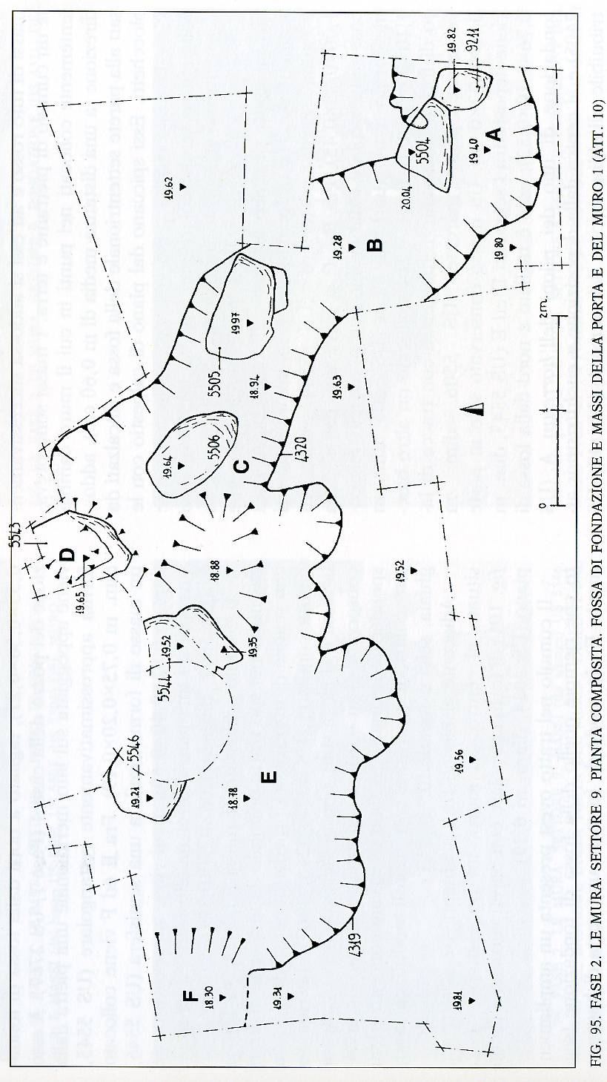
Muro “romuleo”
Fossa di fondazione e massi
Fondazione
Massi del bastione tagliati dal pozzo arcaico
Fossa di fondazione e fondazione
Notes:
Per costruzione del muro: è stato osservato che era stato eliminato un quartiere di capanne e che tale muro avrebbe racchiuso tutta l’area del Palatino. l’archeologo notò che la cronologia 730 720 vicino alla data della tradizione che la data romulaa di una distinzione di una Roma quadrata. Quindi la fondazione letteraria è alquanto attendibile, gli eventi di tale formazione sono tramandate alle generazioni successive

Slide 29
Carandini (1997):
evidenzia come la tradizione letteraria, che colloca la nascita della città intorno alla metà dell’VIII secolo trovi un parallelo nella più recente documentazione archeologica e nel rinvenimento di un muro di fortificazione, datato verso il 730-720 a.C.. che separa il Palatino dalla Velia;
la costruzione del muro comporta la distruzione di un quartiere di capanne: sia l’importanza che il valore simbolico di un tale intervento pubblico sono comprensibili solo in presenza di un’autorità forte, capace di ordinare e far eseguire un tale lavoro;
la costruzione di questo muro di fortificazione, separando il Palatino (ovvero Palatium e Cermalus) dalla Velia, sancisce anche il nuovo rilievo che assume il primo nel sistema dei montes, ed il superamento della fase protourbana durante la quale a prevalere sono il Palatium e la Velia;
la nuova fase urbana, sul piano religioso, sarebbe riflessa nella processione dei Lupercalia, che corre tutto intorno al Palatino escludendo la Velia, mentre la situazione protourbana sarebbe riflessa nella festa del Septimontium.
Si osserva tuttavia che:
un muro è un muro.
L’esame dei rituali legati alle due feste (Lupercalia e Septimontium) potrebbe autorizzare, a sua volta, una ricostruzione del tutto diversa.
Notes:
Forza di organizzazione, di enti pubblico, di comando sociale ed isolamento del Palatino avrebbe segnato diverse parti→ da fase proto urbana a una fase urbana→ Lupercalia fase urbana sono feste che prevedevano che membri nudi correvano attorno al Palatino senza entrare nel perimetro del Palatino e fustigavano tutti coloro che avevano di fronte con la credenza che potesse agevolare la fertilità→ vita di Marcantonio come Re! Avrebbero riguardati sia romolo e remo e i loro compagni→ i suoi critici che un muro è un muro e che le due feste potrebbero essere ribaltati poiché i luperci un senso davvero arcaico invece i septimontium puo assumere un momento urbano

Slide 30
Queste tre posizioni riflettono tre diversi modi di concepire il processo di formazione che ha portato alla nascita della città.
per il Müller-Karpe il “divenire città” di Roma sarebbe il risultato di un lento, graduale ed egemonico sviluppo dell’insediamento del Palatino -Velia;
per il Gjerstad, la città sarebbe sorta attraverso il sinecismo dei villaggi che si erano sviluppati sui montes;
per il Carandini la nascita della città segna una brusca cesura rispetto alla fase precedente, con un mutamento di ruolo delle parti che componevano l’abitato.
Notes:
Modelli di visione dei vari archeologi

Slide 31
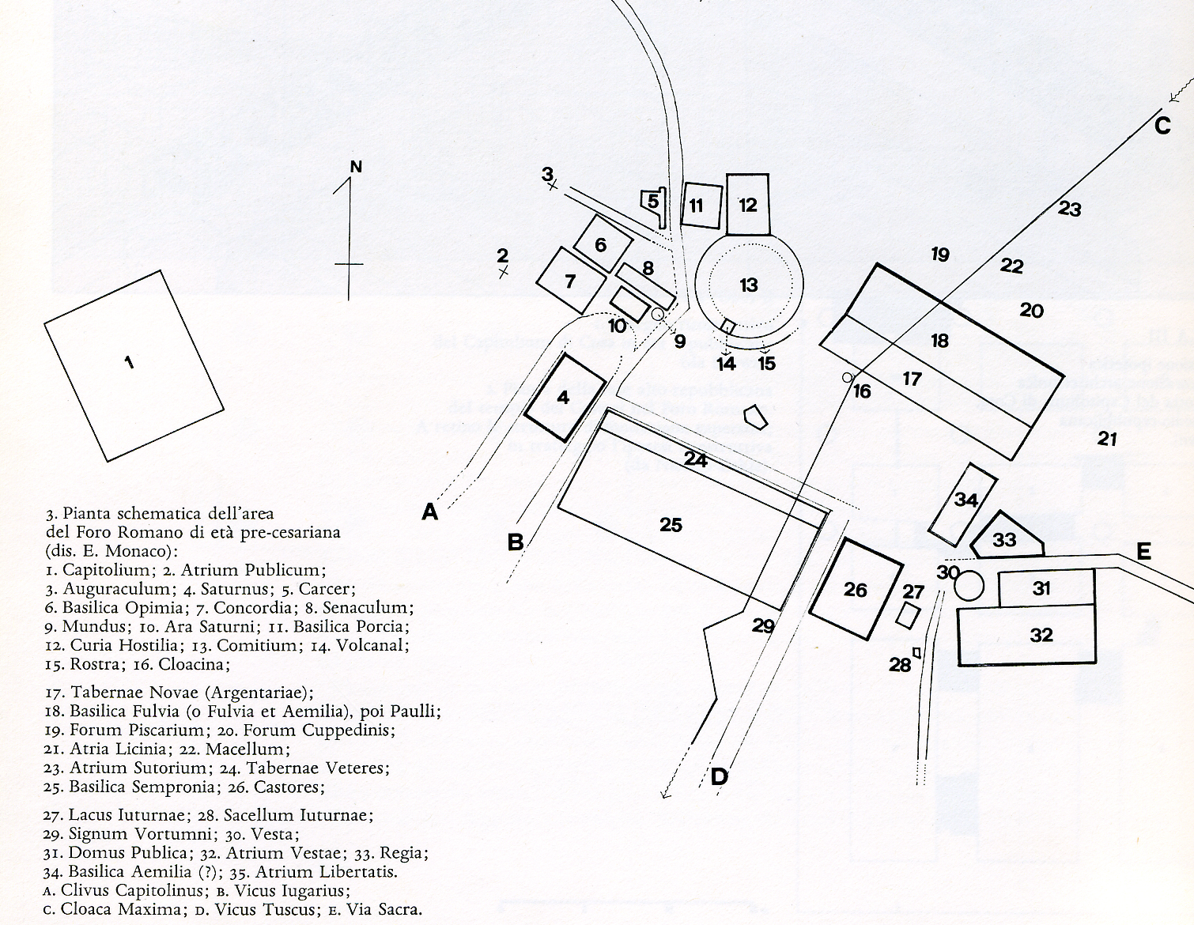
Quale che siano state le dinamiche che hanno condotto alla “nascita” di Roma, resta che la documentazione archeologica permette di individuare una serie di “segni” che suggeriscono effettivamente, nella seconda metà dell’VIII sec., l’esistenza di un “centro urbano”. Oltre al muro del Palatino (databile intorno al 730/20 a.C.), abbiamo altra documentazione archeologica che documenta lo sviluppo precoce di luoghi destinati all’aggregazione religiosa e politica:
Comitium
Volcanal
agli anni 730/20-700 a.C. sono databili le prime manifestazioni di culto nell’area del Volcanal e in quella del tempio di Vesta;
Tempio di Vesta
Notes:
VII metà percepibili i segni dell’esistenza di tracce di un centro urbano: prime manifestazione religiose Tempio di Vesta

Slide 32
al 700-675 a.C. può collocarsi il primo pavimento nell’area del Comitium, l’obliterazione del muro “romuleo” e la costruzione di un nuovo muro di fortificazione, la bonifica della valle del Foro e la prima pavimentazione della piazza.
Comitium
Volcanal
Tempio di Vesta
Notes:
Prima pavimentazione del Comitium: a prescindere dell’interpretazione di Carandini, sia rispetto culturale e politica

Slide 33
E’ da sottolineare l’importanza del culto di Vesta, un culto civico la cui introduzione era attribuita ora a Romolo, ora a Numa Pompilio:
Dion. Hal., II, 65-66,1: Alcuni attribuiscono la costruzione del tempio di Vesta a Romolo, poiché secondo loro era impossibile che, essendo stata fondata la città da lui, esperto di divinazione, non fosse stato costruito in primo luogo un focolare comune della città; peraltro il fondatore era stato allevato ad Alba dove c’era fin dai tempi antichi un tempio di questa dea; sua madre poi era stata sacerdotessa della dea. Poiché si distinguevano due tipi di cerimonie religiose, quelle pubbliche e comuni a tutti i cittadini e quelle private e riservate alle famiglie, dicono che per questi motivi Romolo dovette necessariamente onorare questa dea. [2] Infatti non c’è nulla di più necessario per gli uomini di un focolare comune e non c’era nulla che riguardasse più da vicino Romolo per la sua discendenza, poiché i suoi antenati avevano portato il culto della dea da Troia e sua madre ne era stata sacerdotessa. Quanti per questi motivi attribuiscono la costruzione del tempio a Romolo piuttosto che a Numa sembrano essere nel giusto quando affermano che in occasione della fondazione di una città bisognava in primo luogo innalzare un focolare, particolarmente poi da parte di un uomo certo non inesperto di cose sacre; però costoro appaiono ignorare i particolari relativi all’istituzione del tempio attuale e delle vergini preposte a servire la dea. [3] Non fu infatti Romolo a consacrare alla dea il luogo dove si custodisce il fuoco sacro; ne è testimonianza grande che esso si trovi fuori dalla Roma quadrata che egli cinse di mura, mentre tutti collocano il santuario del focolare pubblico nel luogo più importante della città, nessuno fuori dalle mura; né affidò il culto della dea a vergini, memore – come credo – delle vicende della madre, cui accadde, mentre era al servizio della dea , di perdere la sua verginità [….]. [4] Per questo non costruì il tempio di Vesta né le assegnò vergini come sacerdotesse ma, avendo innalzato in ciascuna delle trenta curie un focolare, su cui sacrificavano i membri delle curie, nominò sacerdoti i capi delle stesse curie, imitando i costumi dei Greci che ancora esistono nelle città più antiche. Infatti, quelli che presso i Greci sono i cosiddetti pritanei sono sacri a Hestia e se ne occupano coloro che nelle città ricoprono la suprema magistratura.
66: Numa, quando prese il potere, non abolì i singoli focolari delle curie, ma ne costruì uno comune a tutti nella zona pianeggiante tra il Campidoglio ed il Palatino […] e fissò per legge che la custodia del fuoco fosse competenza di vergini secondo l’antico uso dei Latini.

Slide 34
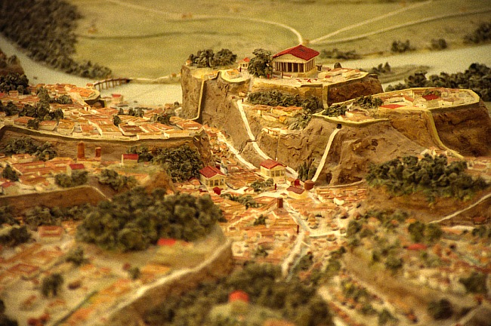
I dati archeologici sembrano indicare che verso la metà del VII sec. si fosse ormai pienamente sviluppata a Roma una comunità civica (con edifici di culto comuni, edifici politici), pienamente corrispondente alla polis ellenica.

Slide 35
Organizzazione “romulea”
Tribù: Tities Ramnes Luceres = 3
Curie: 10 10 10 = 30
Divisione della cittadinanza tra patrizi e plebei (solo i patrizi possono accedere al Senato e alle cariche sacerdotali).
Istituzione della clientela e del patronato.
Senato (composto da soli patrizi)
Comizi curiati
Notes:
Fonti ci tramandano: divisione del corpo civico operata da Romulo→ divisione intribù e suddivisa in 10 curie→ ancora un ulteriore distinzione fra patrizi e plebe→ istituita da Romolo la clientela e il patronato, il Senato e un organo rotante i comizi curiati (riunioni delle curie su quesiti vari)

Slide 36
Organizzazione “romulea”
Tribù: la divisione in tre tribù è certamente anteriore al regno di Servio Tullio (che avrebbe introdotto una nuova forma di divisione tribale). La tradizione vuole che esse siano state introdotte dopo l’unione con i Sabini (per spiegare l’etimologia di Titienses con il nome di Tazio; fa eccezione Dionigi di Alicarnasso):
Plutarco, Rom. 20,2: Istituirono le tre tribù e le chiamarono dei Ramnenses dal nome di Romolo, dei Tatienses dal nome di Tazio, dei Lucerenses dal bosco in cui molti si erano rifugiati per il diritto d’asilo, ricevendo poi la cittadinanza; in latino i boschi si chiamano luci.
Varrone, de ling. lat. V, 9, 55: Ager Romanus primum divisus in partis tris, a quo tribus appellata Titiensium, Ramnium, Lucerum. Nominatae, ut ait Ennius, Titienses ab Tatio, Ramnenses ab Romulo, Luceres, ut Iunius, ab Lucumone; sed omnia haec vocabula Tusca, ut Volnius, qui tragoedias Tuscas scripsit, dicebat.
“in origine l’ager Romanus era diviso in tre parti, da cui le tribù trassero i nomi di Tities, Ramnes, Luceres. I Titienses, come ci dice Ennio, furono così chiamati da Tazio, i Ramnenses da Romolo, i Luceres, secondo Giunio, da Lucumone; ma tutti questi termini sono etruschi, come affermava Volnius, autore di tragedie etrusche”.
Notes:
La tribù è sicuramente anteriore all’epoca di Servio Tullio avrebbe introdotto una nuova divisione civica per tribù per un diverso criterio organizzativo; secondo la tradizione operata da Romolo non dal lato costitutivo della città risolto il ratto delle Sabine e ingresso dei Sabini→ spiegazione di Tittienses sarebbe stata la rappresentanza antica dei Sabini a Roma, si discosta invece l’interpretazione di Dionigi di Alicarnasso→ sui nomi etruschi istituto delle 3 tribù sia un po’ + tardo anteriore a Servio Tullio attribuirli a Tarquino il Prisco prima divisione in tribù Servio Tullio non sostituisce ma si affianca a tale organizzazione

Slide 37
Curia: il termine doveva indicare un’associazione di uomini uniti da un legame più esteso di quello parentelare. L’appartenenza alla curia era per nascita secondo l’affermazione del giurisprudente di età antonina Lelio Felice: chi votava nei comizi curiati, dava il proprio voto “ex generibus hominum”; il termine genus “indica un gruppo di esseri umani ai quali un insieme di caratteri ben definiti conferiscono una fisionomia propria”. A ciascuna curia doveva corrispondere un territorio. Secondo la tradizione letteraria, le curiae sarebbero state una creazione di Romolo; tuttavia alcuni elementi fanno propendere per una loro maggiore antichità:
- esiste un dualismo, inspiegabile in età monarchica, tra il rex ed il curio maximus, capo comune delle curiae (Paul. Fest, 113 L: Maximus curio, cuius auctoritate curiae omnesque curiones reguntur = “Curio maximus, dalla cui autorità le curiae e tutti i curiones sono guidati”)
- le cariche curiate sono incompatibili con la carriera militare;
la festa delle curiae, i fornacalia, non era organizzata dai pontefici e, durante la sua celebrazione, si tostava il farro, cereale sostituito da specie più resistenti già durante la prima età del ferro.
Notes:
Anche la Curia è un introduzione di Romolo siccome le curie sono i componenti costitutivi delle Tribù→ alcuni alementi di una maggiore antichità delle Curie, ci sarebbe stato un dualismo fra il rex e il curius maximus in età regia→ strana la presenza di un curius maximus pertanto incompatibili con le cariche militare; i fornacalia riti non organizzata dai pontefici e durante una celebrazione di manifestazione fortemente arcaico della celebrazione e tostatura del farro in grado di sopravvivere sui suoli umidi un cereale di seconda qualità risalenza medesima

Slide 38
Il termine curia indicava anche i luoghi dove i membri delle curiae si riunivano per banchettare insieme . Questi banchetti, a scopi cultuali, erano ancora in uso in età tardo-repubblicana e ci sono descritti da Dionigi di Alicarnasso:
Dion. Hal., II, 23,1-2 e 4-5: “Romolo, ordinate queste cose a proposito dei ministri degli dei, divise […] ancora con criterio tra le fratrie [curie] i culti, assegnando a ciascuna gli dei e i geni che avrebbero dovuto adorare sempre; definì anche le spese che dovevano essere sostenute dal popolo per ogni culto. 2. I membri di ogni fratria celebravano con i sacerdoti i riti loro assegnati, e nei giorni di festa banchettavano insieme nelle mense delle curie. Per questo infatti in ogni fratria era stato approntato un cenacolo e in esso era stata consacrata, come nei pritanei greci, una mensa comune delle curie. 4. Non solo per la saggezza mostrata a questo proposito Romolo è degno di lode, ma anche per la semplicità dei riti che stabilì nel culto degli dei., la maggior parte dei quali sono praticati ancora ai nostri giorni, anche se non tutti secondo l’uso antico. 5. Da parte mia, ho visto cibi imbanditi agli dei su antiche mense di legno in canestri e piatti di creta, pani e focacce d’orzo, farro e primizie di frutti e altre cose ugualmente semplici, frugali e prive di ogni volgarità. Ho visto le libagioni versate non in vasi d’oro o d’argento ma in tazze coppe di creta, ho ammirato molto questi uomini per aver conservato intatte le consuetudini degli antenati senza cambiare nulla degli antichi riti per ostentazione di fasto”.
Notes:
Descrizione festa di fornacalia

Slide 39
Le curie esprimevano la loro volontà e svolgevano una certa attività deliberativa attraverso i comizi curiati.
I comizi curiati erano chiamati per pronunciarsi sulla scelta tra guerra e pace, per la nomina di magistrati ausiliari del rex, per ratificare la nomina di quest’ultimo; presenziano, ancora, ad una serie di attività che interessano la sfera familiare e gentilizia:
- il passaggio di un pater familias sotto la tutela di un altro pater familias (la adrogatio);
i testamenti mediante i quali viene lasciato erede un estraneo alla famiglia.
Ciascun cittadino votava nella curia di appartenenza e ciascuna curia costituiva un’unità di voto. La maggioranza era data non dalla maggioranza dei voti ma dalla maggioranza delle curie (vinceva la proposta che otteneva il voto favorevole di almeno 16 curie). Le operazioni di voto, inoltre, avvenivano simultaneamente.
La paritarietà del voto nei comizi curiati costituisce una caratteristica fondamentale, tale da dover essere segnalata, per differenza, da Dionigi di Alicarnasso (IV, 20, 1-3) il quale a proposito del re Servio Tullio, che introduce l’ordinamento centuriato, dice che “ogni volta che riteneva opportuno che si eleggessero magistrati, si decidesse di una legge, si dichiarasse una guerra, avrebbe convocato l’assemblea per centurie anziché per curie”.
Notes:
Cosa fanno i comizi curiali? Convocati per decidere la guerra o pace, i magistrati e gli affiliati o ausiliari del rex, per ratificare la nomina del rex(rex a Roma figura elettiva), e ancora controllano attività della sfera familiare e gentilizia:→ passaggio di un pater familias sotto tutela di un altro pater familias(ka adrogatio) e i testamenti mediante i quali viene lasciato erede un estraneo alla famiglia pronunciamento dei comizi curiati→ sistema “democratico” di voto, prevale la maggioranza importante che il voto sia simultaneo ignorando il voto dell’altro→ con Servio Tullio con il sistema centuriato comizi centuriati sistema diverso basato sul censo votazione prima quello della prima classe e chiamata al voto centuria per centuria, cosi i cittadini sanno cosa hanno votato i cittadini delle prime centuriati orientando il voto delle successive votazioni.
Dionigi di Alicarnasso sottolinea differenza fra sistema centuriato(orientabile) e curie(non orientabile)

Slide 40
La tradizione, nel descrivere le prime fasi della storia della città, insiste sui romani come popolo di pastori e su di un primato dell’allevamento sull’agricoltura.
Varrone, RR, II, 1, 9-10
Chi può negare che il popolo romano discenda da pastori ? Chi ignora che Faustolo, colui che accolse e allevò Romolo e Remo, era un pastore ? Come prova che anche costoro furono pastori non varrà il fatto che fondarono la città proprio nel giorno delle Parilie ? Ed il fatto che anche oggi le multe, per una antica usanza, sono inflitte in buoi e pecore; e che la più antica moneta coniata era contrassegnata con figure di animali; e che quando fu fondata la città il circuito delle mura e la posizione delle porte fu circoscritto con un toro e una vacca; e che quando il popolo Romano è purificato con il rito del suovetaurilia, sono portati in processione un verre, un ariete e un toro; e che molti dei nostri nomi derivano dal bestiame, sia grande che piccolo ?
Notes:
Romani come un popolo di pastore e primato di agricoltori e pastori→ Parilie era una festa legata alla tradizione pastorale e celebrata nel 21 aprile. Nella coscienza si ricordano i discendenti di un popolo di pastori tuttavia sarebbe un topos filosofico, ossia il passaggio dall’allevamento e all’agricoltura a una conseguente nobilitazione. Parileie e Lupercalia le uniche feste del calendario romano arcaico connesse al ciclo pastorale e agricole; le altre feste scandiscono il cosiddetto ciclo agricolo pertanto è difficile stabilire una preminenza dell’attività pastorale.

Slide 41
Le origini pastorali di Roma sono una ricostruzione erudita, che risente dell’influsso delle teorie greche sul processo di incivilimento dell’uomo, avvenuto per stadi, ove la fase caratterizzata dall’attività pastorale precede quella dell’agricoltura. In realtà, se consideriamo il calendario romano arcaico, risalente al VI secolo o, al più tardi, alla metà del V secolo a.C., possiamo osservare che le festività connesse con la pastorizia sono sostanzialmente due: la festa delle Parilie e i Lupercali. Pur trattandosi di feste particolarmente importanti, è difficile ricavare da questo dato un ruolo preminente della pastorizia sull’agricoltura, della quale il calendario arcaico ben scandiva, con le sue festività, il ciclo di lavoro.
La stessa tradizione, del resto, sottolinea come l’agricoltura abbia svolto un ruolo importante a Roma fin dalle origini. A Romolo e a Numa sono infatti attribuiti una serie di misure legate al mondo agricolo, sia in relazione alla sfera religiosa che lo controllava, sia in rapporto alle tecniche di lavorazione e al consumo dei prodotti. Le fonti insistono sul consumo di farro, cereale di qualità “inferiore” ma in grado di crescere su qualsiasi tipo di terreno, anche su quelli molto umidi come ve ne erano nell’agro romano:

Slide 42
Plinio, NH, XVIII, 6-10
Romolo per primi creò i sacerdoti dei campi e chiamò se stesso dodicesimo fratello tra i figli della sua nutrice Acca Larentia, e a quel sacerdozio come sacra insegna diede una corona di spighe, legate da una benda bianca. Fu questa la prima corona in uso presso i Romani e tale onorificenza ha termine solo con la morte ed accompagna anche gli esuli e i prigionieri. … Numa stabilì di onorare gli dei con l’offerta di cereali e di supplicarli offrendo la mola salsa e, come ci informa Emina, di abbrustolire il farro poiché tostato risultava più sano da mangiare e ottenne ciò solo in un modo, stabilendo che solo il farro tostato fosse puro per i sacrifici agli dei. Costui istituì anche i Fornacalia, feste per la torrefazione del farro e, ugualmente religiose, quelle per i Termini dei campi. Ed infatti allora i Romani conoscevano soprattutto queste divinità e Seia, da serere, e Segesta, da seges, le cui statue vediamo nel circo – la terza di queste divinità è proibito pronunciarne il nome al coperto – e neppure assaggiavano i nuovi frutti né i nuovi vini se prima i sacerdoti non avevano offerto le primizie. … Anche i cognomina più antichi sono legati all’agricoltura: Pilumno perché aveva inventato il pilum per i mulini, Pisone da pisere [macinare], Fabi, Lentuli, Ciceroni a seconda di ciò che ciascuno coltivava meglio. Nella famiglia dei Giunii chiamarono Bubulco uno bravissimo con i buoi. Persino nell’ambito religioso non vi era nulla di più sacro del vincolo della confarreatio, e le giovani spose portavano un pane di farro.

Slide 43
L’importanza dell’agricoltura sembra confermata, per questa fase, anche dal divieto arcaico di uccidere e consumare la carne dei buoi utilizzati per l’aratura:
Varrone, RR, II, 5, 3-4
Il bue è compagno dell’uomo nei lavori agricoli e ministro di Cerere; gli antichi vollero che si tenessero le mani lontano da questo animale a tal punto da condannare a morte chi lo avesse ucciso.
Notes:
L’importanza dell’agricoltura sembra confermata, per questa fase, anche dal divieto arcaico di uccidere e consumare la carne dei buoi utilizzati per l’aratura→ bue compagno dell’uomo condanna a morte chi l’avesse ucciso

Slide 44
Già in questa fase è prodotto e consumato il vino, sia pure con limitazioni: secondo le fonti, infatti, Numa avrebbe introdotto alcune norme che regolavano il consumo del vino nella sfera sacrale, vietandone l’uso nei riti funebri, e imponendo nelle cerimonie religiose il vino ricavato dall’uva di viti potate. Ciò sembra indicare il carattere ancora prezioso e raro del vino e come stesse adesso avvenendo il passaggio dalla semplice raccolta dell’uva dalla pianta selvatica alla coltura vera e propria della vite.
Plinio, NH, XIV, 88
Che Romolo libasse con il latte e non con il vino è provato dalle cerimonie religiose che istituì e che ancora oggi ne conservano la regola. Una legge del re Numa, suo successore stabilisce: “non cospargere di vino il rogo”. Non vi è dubbio che Numa abbia sancito ciò per la rarità del prodotto. Con la medesima legge stabilì che fosse cosa empia offrire agli dei vini ottenuti da viti non potate, misura escogitata affinché fossero invece costretti a potare i contadini, restii ad affrontare il rischio degli alberi che sostengono le viti.
Notes:
L’uso del vino avviene con limitazioni anche se divinizzata. Plinio parla di pratica di viticultura più tardi, ma già con Numa Pompilio vi è un uso regolato del vino da vini selvatici a vini coltivati e potati.

